Slide 1
iOS Dev 筆記 01 Swift 語言
2017.04.19

Slide 2
Content
宣告變數/常數
資料型態 data type
Nil and Optional
對 Optional 變數拆裝取值運算
範例 1: 計數器
Delegation
範例 2:午餐吃什麼勒～
解題思路步驟
Delegation → Closure
Auto Layout UIStackView

Slide 3
宣告變數/常數
數, 包含了變數(var)和常數(let).
在使用數之前,必先宣告.
宣告變數:
var a 變數 a, or
var a =“Hello World” 變數 a 並且給初始值.
宣告常數:
let b = 20 常數. 此刻必須給初始值,給值之後不可以變更.
Complier 會去猜資料型態( integer, double, string,….). 可以明確指定.
宣告時首先宣告一個數為常數.好處包括:
因為宣告當下必須給初值,所以不會做到頭昏時忘了給初值.
節省資源 常數比變數省.

Slide 4
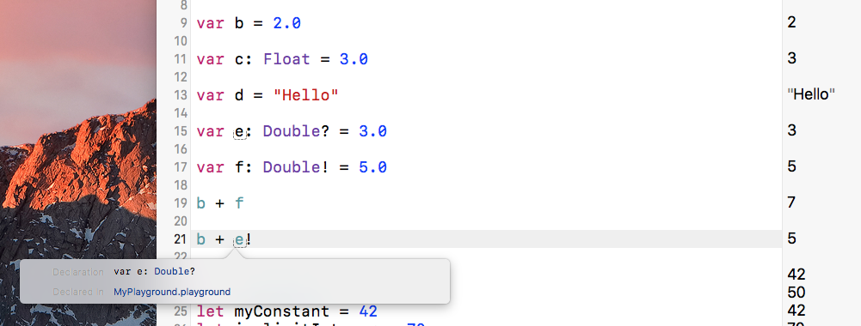
資料型態 Data Type
SWIFT 對 data type 規定比較嚴謹. 這一點和 C, Java 類似.
指定 某變數的資料型態之後,同一個程式內不能再變更.
宣告數的時候在數的後面加上 “: 修飾字”例如”Float”
在 playground, 可以用 “option Key” + “左鍵”點亮數的(變數常數) data type.
文字與數字的型別轉換
文字 → 數字: 數字=
數字 → 文字: 文字=“\(數字)”
宣告 c 為 Float 變數

Slide 5
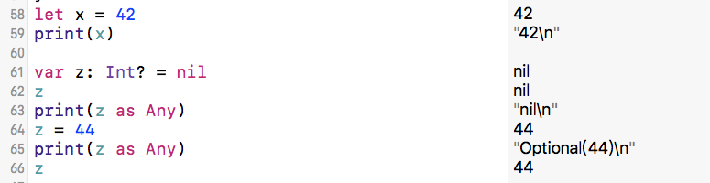
Nil and Optional
宣告時加入 ?: 指出變數之資料類型, 除了明白指出的資料類型之外, 可以包含 nil. 這叫做 “Optional”.
Optional 變數之資料類型, 除了 Int 之外, 可以包含 nil
變數賦值之後, 型別仍見 optional

Slide 6
Nil and Optional
在 Objective C, Cocoa 呼叫函式時得回傳值可以為 nil, 但是在 SWIFT Code 不可接受,萬一發生,要處理,於是有了 optional.
let a : Int ? a可以存 Int 及 nil, 均為合法
?: 包裝盒
!: 隱形的(透視)包裝盒, 拆開了包裝盒可以看到內存值.
無論什麼 data type, 都可以宣告為他本身與 nil 的 optional.
以 ? 宣告 optional 之後, 該數相當被包裝起來.在運算式操作時,必須經過拆包裝才能運算.
而且對一個陌生的 optional 變數,我怎能肯定裡面有值還是 nil? 因此要有安全程序加入程式碼,避免以 ! 強拆到地雷(nil), 規劃將 nil 與正常數運算 → compiler error or runtime error

Slide 7
Nil and Optional
宣告時加入 ?: 指出變數之資料類型, 除了明白指出的資料類型之外, 可以包含 nil. 這叫做 “Optional”.
Optional 變數之資料類型, 除了 Int 之外, 可以包含 nil
變數賦值之後, 型別仍見 optional

Slide 8
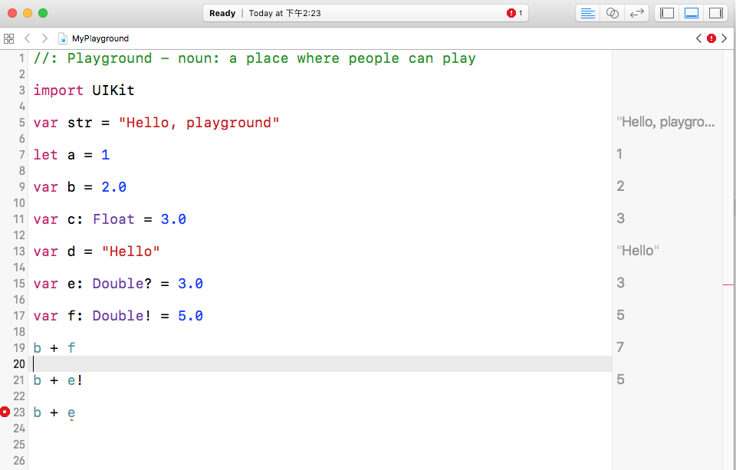
Nil and Option – 例子
: 之後是修飾詞
宣告 f 是一個 optional Double 變數, 此時宣告他的值以 ! 透視為 5, compiler 看得到是值, 可以運算
宣告 e 是一個 optional Double 變數, 此時宣告他的值以 ? 包裹為 5, compiler 看不到. 必須要有拆開取值程序才能取用
Compiler 看 e是一個被包起來的東西,不給運算. 必須拆開而且不是 nil 才能運算

Slide 9
對 Optional 變數拆裝取值運算
用 “option Key” + “左鍵”點亮數的(變數常數)型態, 決定要不要發動拆包裝程序. 例如當函數運算返回值是一個 optional(?) 的東西, 就必須啟動拆開取值,並處理萬一是 nil 的情況.
Optional 變數之資料類型, 除了 Int 之外, 可以包含 nil
變數賦值之後, 型別仍見 optional

Slide 10
對 Optional 變數拆裝取值運算
If let 模型(見次頁)
Optional Chaining
使用變數時, 加上問號 “?” 當作不是 nil 的狀況繼續使用
假設 textLabel 的資料型別為 UILabel?(optional)
textLabel?.text=“123” , 假使
textLabel 不是 nil, 正常執行.
textLabel 是 nil, 跳過.
用驚嘆號(!)作為運算子緊接在變數後硬拆:
除非非常確定此 optional 變數在變數生命週期內都有非 nil 值否則不要用
因為一旦拆開見到 nil, 跟其他程式碼運作立刻觸發 runtime error

Slide 11
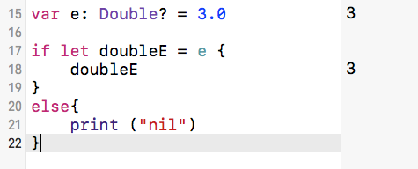
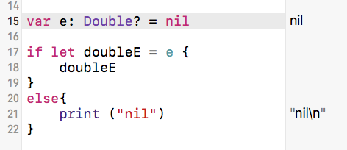
對 Optional 變數拆裝取值: if let
條件式判斷:
True: 存在值, 會將值解包並賦給let後面的常量,這樣代碼塊中就可以使用這個值了, else 程式碼被跳過.
False: 存在 nil,大括弧中的代碼會被跳過,去執行 else 程式碼.
對 e 取值(此時取到 nil) 塞給 doubleE
對 e 取值(此時取到 3.0) 塞給 doubleE

Slide 12
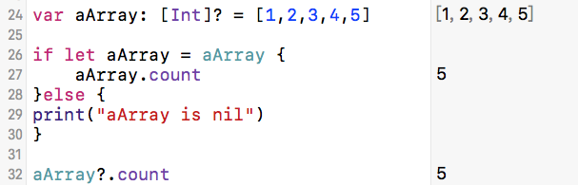
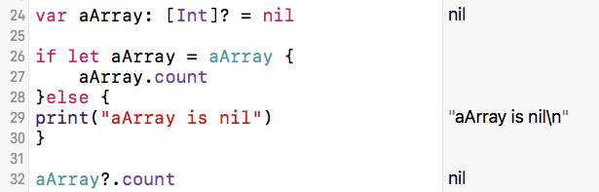
對 Optional 變數拆裝取值: Optional Chaining
Optional Chaining 可以節省工作量
If let binding
Optional Chaining

Slide 13
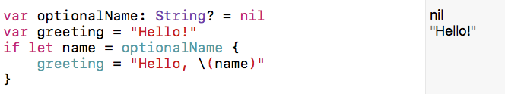
對 Optional 變數拆裝取值: Optional Chaining
如果變數的可選值是nil，條件會判斷為false，大括弧中的代碼會被跳過。如果不是nil，會將值解包並賦給let後面的常量，這樣代碼塊中就可以使用這個值了。
對 optionalName取值(此時取到 nil)塞給 name
條件會判斷為
1. True:會將值解包並賦給let後面的常量，這樣代碼塊中就可以使用這個值了
2. False:如果變數的可選值是nil
，大括弧中的代碼會被跳過。

Slide 14
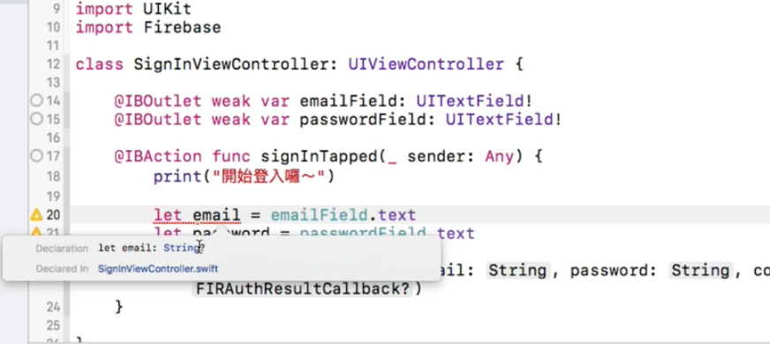
用 guard 處理 optional
If let 首先執行符合條件敘述時的程式碼
guard let 首先執行不符合條件敘述時的程式碼,有 Early return 的含義.
如果條件不滿足立刻執行 else { ….. } 裡頭的方法! 通常是跳開!
textField 讀出的是 String?
需求輸入的 email 是 String
因此需要處理 Data Type 的差異!

Slide 15
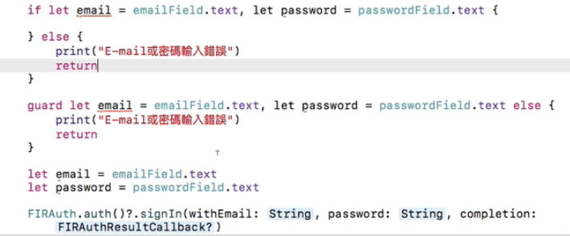
用 guard 處理 optional
“if let” vs “guard let” → 把 optional 資料區分為 non-optional 及 nil 分別來處理.
If let 的寫法
guard let 的寫法
經過宣告以後 email 就被轉態成一個 String, 可以直接放入函式中使用.
回傳一個登陸檢核結果, 或者 nil. 這是一個 optional

Slide 16
叫用方法的分類
No. | Method Name | 來源 | 分類 | 需要實作一個物件再叫用 | 前面加上物件名稱 | 返回值
1 | instantiateViewController | Class (UIImagePickerController) | Instance Method | Yes(storyboard) | Yes (storyboard. instantiateViewController()) | Yes
2 | present | Class (UIImagePickerController) | Instance Method | Yes (picker) | 不需要, 特殊狀況加 self. | No
3 | imagePickerController(_:didFinishPickingMediaWithInfo:) | Protocol (UIImagePickerControllerDelegate) | Instance Method | No | No | Yes, Call back by closure

Slide 17
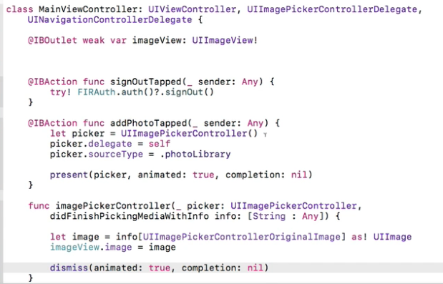
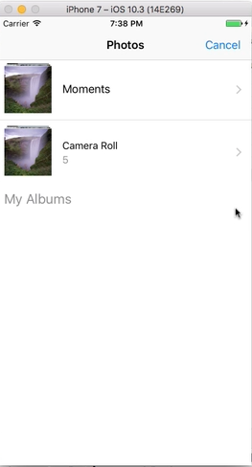
方法分析 1
叫用方法,小括弧內()帶或不帶參數,執行一個動作,無返回值.

Slide 18
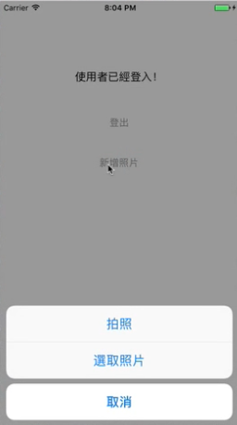
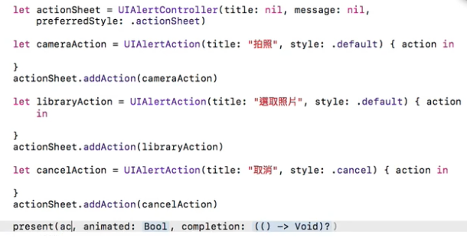
方法分析 2
叫用一個 Class, 要使用他的方法.
實作一個物件繼承該 Class, 則此物件就可以取用該 Class 內的方法, 這叫 Instance Method
輸入物件明然後 complier 會帶出一個選單有很多方法可以叫用.
帶參數, 無返回值, 執行一個動作.
實作一個物件
actionSheet
透過實作的物件(actionSheet)叫用 Class 規範的方法(.addAction)

Slide 19
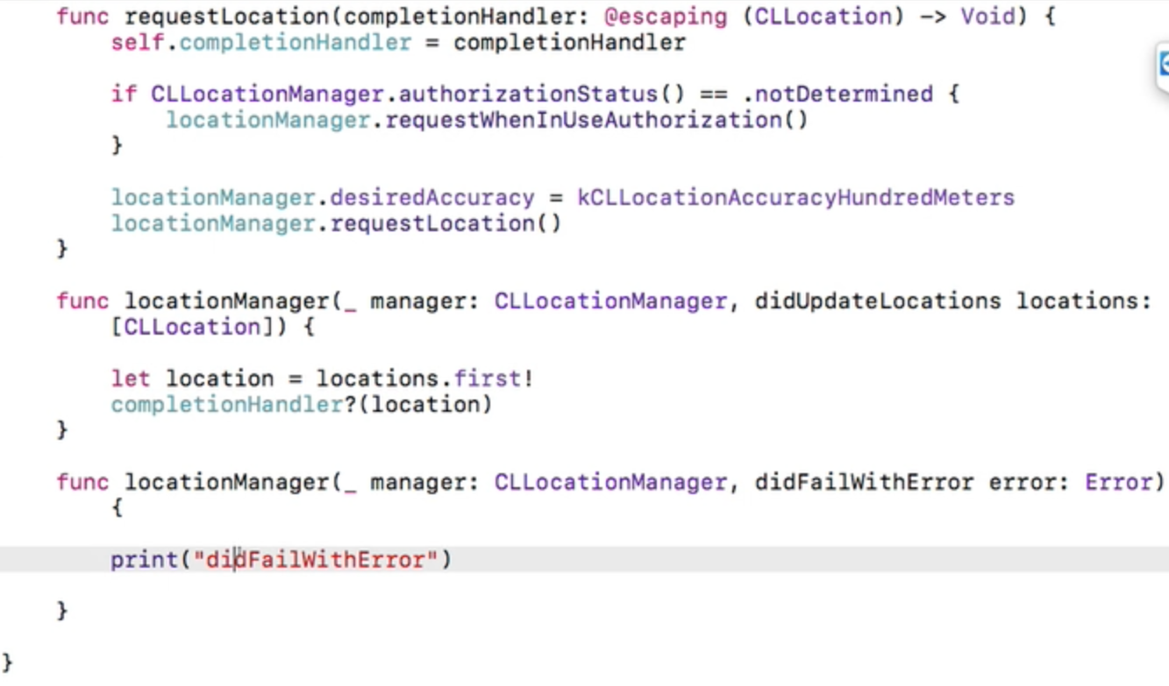
方法分析 3
叫用一個 Class, 要使用他的方法.
不需要實作一個物件繼承該 Class, 可以直接呼叫取用方法, 這叫 Class Method
輸入物件名叫用.不帶參數, 有返回值, 執行一個動作.
CLLocationManager.authorizationStatus 是 class method

Slide 20
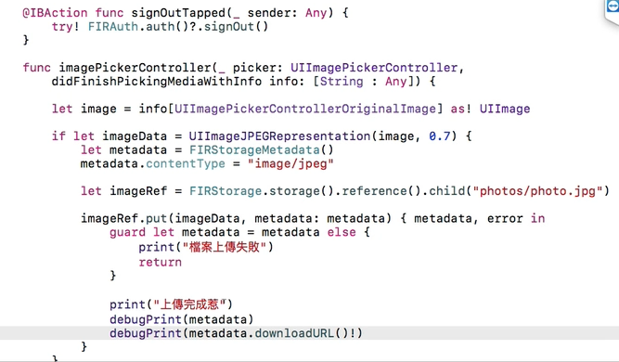
方法分析 4
非同步事件, 常會呼叫 delegate method, 以 func 起頭, 帶 didXXX 名稱.
帶參數, 有返回值, 返回值和參數一樣放在小括號裡
攜帶大括號 {…..}, 帶有一堆程式碼,通常要用上返回值做運算.
取得照片 UIImage 格式

Slide 21
方法分析 5
呼叫方法, 帶參數, 有返回值, 返回值賦予給一個數, 或者說開一個數接這個方法的返回值.執行一個動作.
這個數一般作為中間物件, 由他可以帶出其他用得上的方法
設定照片儲存參考路徑

Slide 22
方法分析 6
呼叫方法, 帶參數, 有返回值, 返回值和參數一樣放在小括號裡
攜帶大括號 {…..}, 帶有一堆程式碼,通常要用上返回值做運算.
上傳照片若成功取回存檔資訊 metadata

Slide 23
解題思路,範例 1:計數器
顯示元件: 需要取用內定 UI 元件? Yes
運算邏輯: 需要取用”即時,動態” Apple Framework 資源? No
需要排版適應不同大小手機? Yes

Slide 24
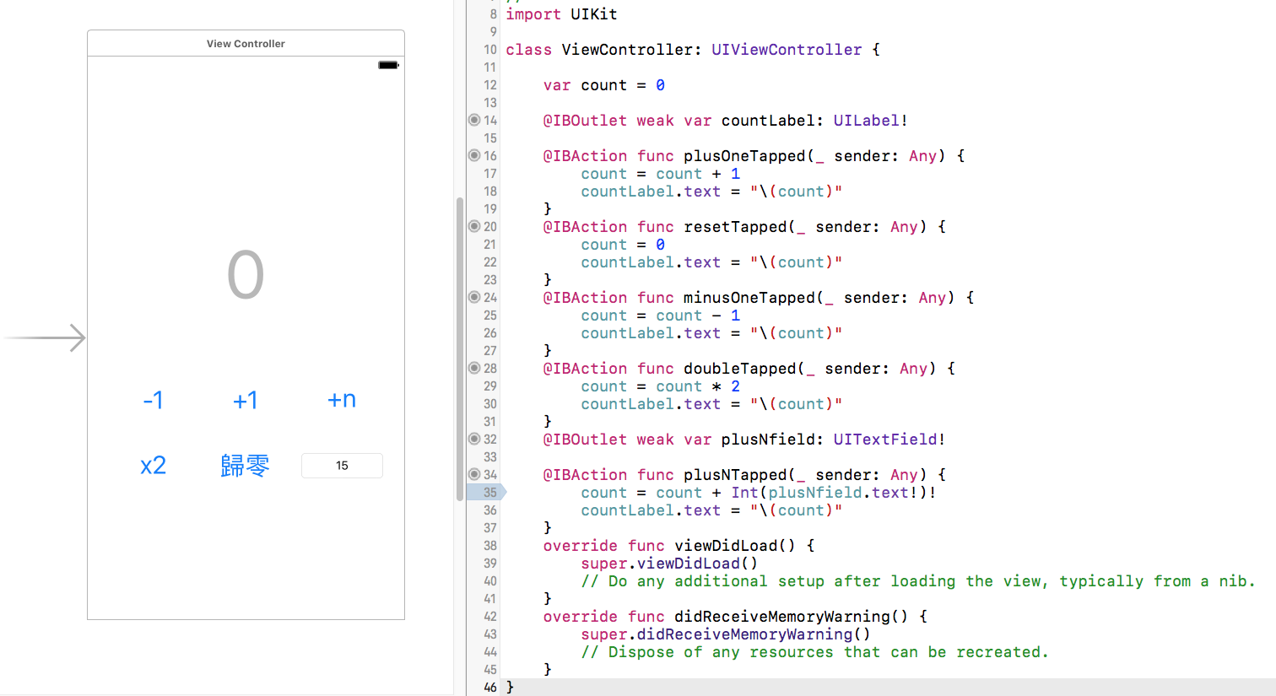
範例: 計數器
UIKit library
本視窗:類別類型
UILabel! 為資料類型
controller
宣告 7 components
自訂變數名:元件類型!
開 ViewController 系統自帶, 可以刪除

Slide 25
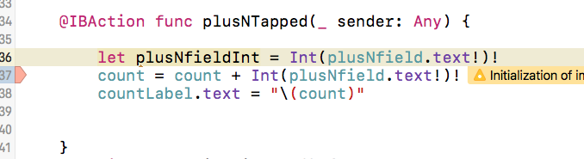
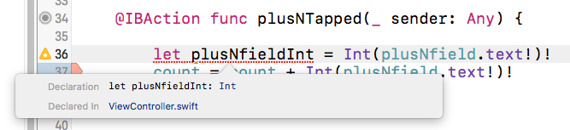
計數器
用兩個 “!”強制拆 plusNfield.text 包裝取值/轉態塞給 plusNfieldInt.
問題: 當輸入 plusNfield.text 的值為字母時, 強迫轉態(Int)取到 nil, 造成 runtime error
強制拆 包裝取值,強迫轉態
輸入一個字元時, 被 Int 運算會造成 nil
被 Int 運算的產出必須是 Intl

Slide 26
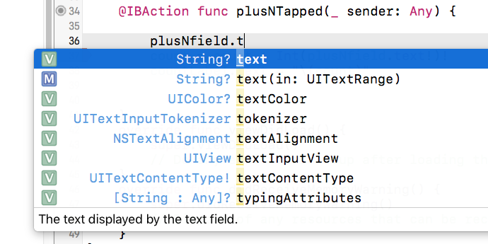
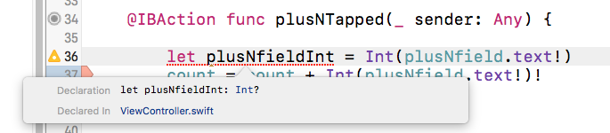
計數器
plusNfield 的 text 屬性規定是 optional, 必須拆包裝這是第一個.
text 屬性為 string ?
Int(plusNfield.text!) 可能因為輸入值為字母, 此時對字元做 Int 型別轉換時取到 nil, 因此 compiler 會規劃 plusNfieldInt 是 optional. 必須拆包裝這是第二個.

Slide 27
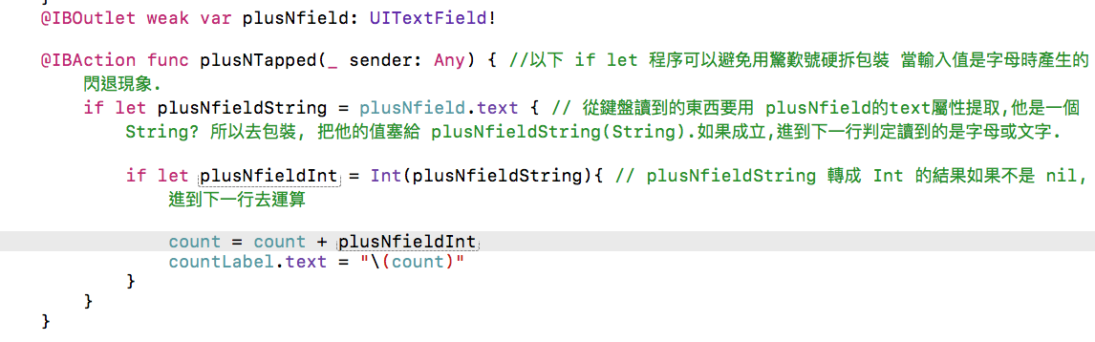
計數器
改善：用 2 個 if let 迴圈拆除包裝
plusNfield.text: String?→ String
Int(plusNfieldString): Int or nil → Int

Slide 28
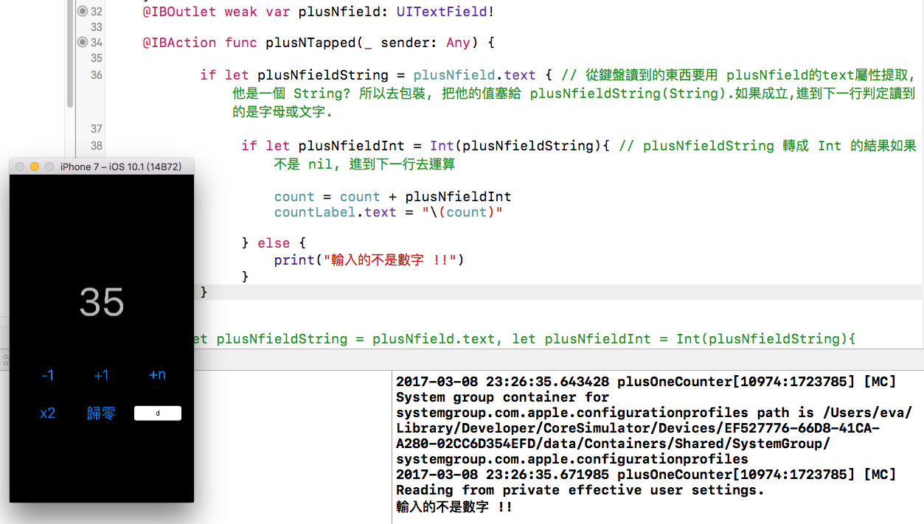
計數器
設計 else 敘述在主控台列印 error message 以利 debug

Slide 29
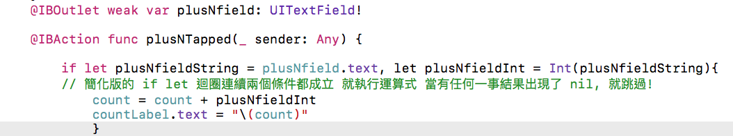
計數器
簡化 if let 迴圈 → 2 個 let 敘述寫在同一行,
若同時成立責執行程式碼
若任何一項不成立則跳過

